Slide 1
Анализ системы предоставления грантов на проекты по разработке ПО по направлению ИИ в медицине на примере медицинского приложения виброизображения HealthTest
Е.Г. Лобанова
ООО «Многопрофильное предприятие «Элсис»,
г. Санкт-Петербург, Россия, lobanova@elsys.ru
2021 г
Notes:
Здравствуйте, коллеги. В этом докладе я покажу анализ грантовой системы в России и за рубежом по направлению искусственного интеллекта в медицине на примере одного из приложений виброизображения – разработки Healthtest.

Slide 2
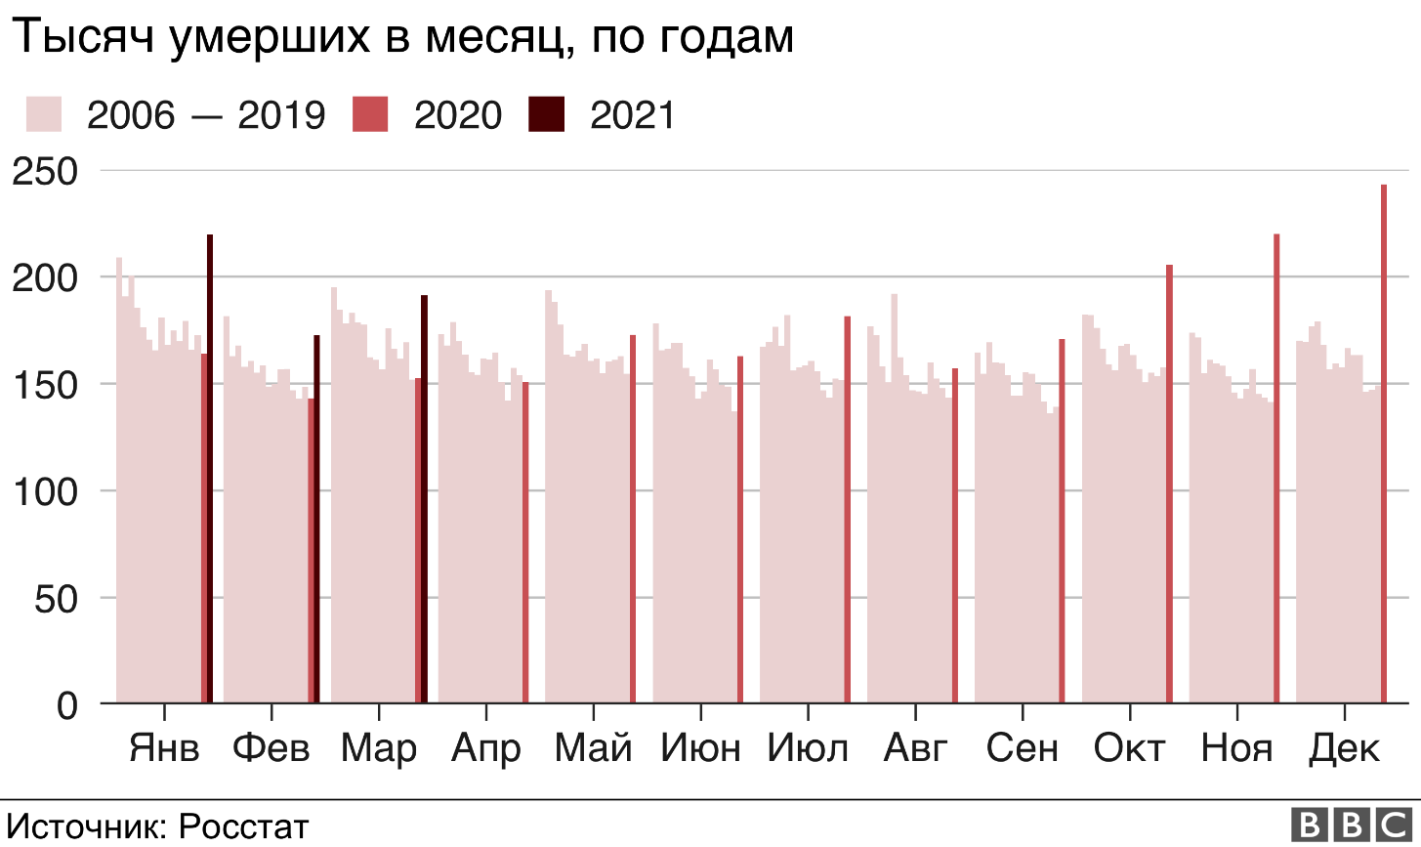
Пандемия COVID-19 и ее последствия
Локдаун
Увеличение количества смертей
Экономическая мировая рецессия
Notes:
В настоящее время пандемия COVID-19 стала причиной серьёзных социально-экономических последствий по всему миру. Ограничительные меры, локдауны привели к одной из крупнейших мировых рецессий с 1930-х годов в экономике, у 93% стран в 2020 г упало ВВП. Смертность увеличилась на десятки тысяч человек каждый месяц во всех странах, в том числе и в России. Пандемия коснулась всех.

Slide 3
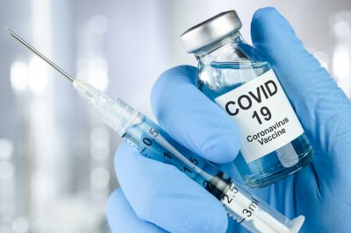
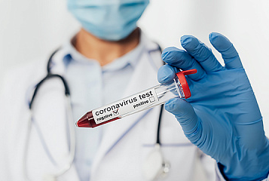
Борьба с пандемией
Государство и инвесторы поддерживают проекты по:
разработка лекарств/вакцин
диагностика COVID-19
работа, услуги онлайн
ВОЗ: «Для успешной борьбы с пандемией необходимо обеспечить глобальный доступ к вакцинам, средствам диагностики и лекарственным препаратам для борьбы с COVID-19 повсеместно и для всех нуждающихся в них людей»
Решение: телемедицина
Пример: проект HealthTest
Notes:
И для борьбы с пандемией и ее последствиями крупные компании, государства активно начали вкладывать миллиарды долларов в разработку лекарств, вакцин против коронавируса, разработку решений для дистанционного оказания услуг, удаленной работы и т.п. Однако согласно всемирной организации здравоохранения победа над пандемией зависит не только от разработки глобально доступных вакцин и лекарств, но и от повсеместной диагностики, доступной массовому пользователю.
В условиях социального дистанцирования, локдаунов и других ограничений, а также очень быстрого распространения вируса очень важно иметь возможность быстрого удаленного доступа к медицинской помощи для обеспечения здоровья всех граждан, что могут обеспечить проекты телемедицины, одним из которых является проект HealthTest

Slide 4
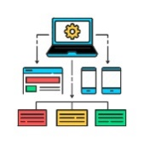
Телемедицина в мире
Решение |  | Страны | Примеры*
 | Электронная медицинская карта | Австралия, Бразилия, Великобритания, Германия, Дания, Израиль, КНР, Мексика, Сингапур, США, Финляндия, Корея, Япония | Open Eyes (Великобритания), KanTa (Финляндия)
 | Web-платформа для мониторинга лечения и консультаций в больницах | Австралия, Бразилия, Великобритания, Германия, Дания, Израиль, КНР, Мексика, Сингапур, США, Финляндия, Корея, Япония | Strategic Interoperability Framework (Австралия), DigiSUS (Бразилия), NHS.UK (Великобритания), RadarCisalud (Мексика)
 | Программы диагностики, в том числе на основе ИИ | Великобритания, Израиль, КНР, Сингапур, США, Корея, Япония | DIADEM (Великобритания), AI Singapore Grand Challenge (Сингапур), «Доктор Ответ» (Республика Корея), Zebra Medical Vision (Израиль), «23andMe (США), «Sophia Genetics», Arterys (США)
 | Аналитическая платформа на основе ИИ для разработки новых тестов и методов терапии | Германия, Израиль, КНР, Сингапур, США, Корея, Япония | Ontosight Discovery (Германия), проект «Большие данные в здравоохранении» (Израиль), FEEDER-NET (Республика Корея)
Примечание:*информация взята с официальных сайтов разработанных программ и приложений
Notes:
В целом телемедицину в мире можно разделить на крупные подгруппы решений, уже реализованные в разных станах.
Так в большинстве стран, в программах развития которых есть цифровизация медицины, существуют электронные медицинские карты в разичной степени внедрения.
Также основные лидеры в телемедицине по объемам финансирования США, Финляндия, Корея, Япония, Германия, Израиль и др. разработали варианты webплатформ для мониторинга лечения и консультаций в больницах.
Агрегация больших данных по состоянию больных позволила создать различные программы диагностики на основе искусственного интеллекта, а также аналитические платформы для разработки новых тестов и методов терапии.

Slide 5
ИИ в медицине
Профилактика | Диагностика | Лечение
Поддержка принятия врачебных решений
- гаджеты и приложения для здорового образа жизни - ускоренная разработка вакцин (особенно актуально при пандемиях) - анализ генетических предрасположенностей к заболеваниям | - анализ медицинских изображений (УЗИ, КТ, МРТ) для диагностики заболеваний на более ранних стадиях - обработка и систематизация результатов традиционных анализов | - подбор индивидуального оптимального лечения с учетом анамнеза - разработка лекарств
 | Реконструкция изображений (например, при операциях)
Дистанционный мониторинг состояния здоровья
Ускорение работы врача за счет выдачи наиболее вероятных диагнозов на основе существующих анализов пациента
Принятие управленческих решений в области здравоохранения
Образовательные программы в области здравоохранения
Notes:
В целом искусственный интеллект используется для профилактики, диагностики и лечения. Во всех трех областях возможна помощь медицинским сотрудникам в виде поддержки принятия врачебных решений, дистанционном мониторинге здоровья, ускорения работы врачей, принятия управленческих решений и развития образовательных программ в области здравоохранения.
В качестве профилактики здоровья искусственный интеллект используется в гаджетах и приложениях для здорового образа жизни, при ускоренной разработке вакцин, анализе генетических предрасположенностей к заболеваниям.
В диагностике искусственный интеллект позволяет анализировать подробно медицинские изображения УЗИ, КТ, МРТ для более ранней диагностики заболеваний, обработывать и систематизировать результаты традиционных анализов.
Для лечения подбор индивидуального оптимального лечения с учетом анамнеза и при разработке лекарств.
Проект HealthTest также использует искусственный интеллект и является инновационным методом медицинской диагностики на основе технологии виброизображения.

Slide 6
HealthTest. Схема работы
ВЕБ-КАМЕРА
Требования:
- не менее 640*480 пкс
- не менее 25 к/сек
- шумы не более 0,1 бит
ВИДЕО
1 - 3 мин
ПК с HealthTest
Требования:
- не ниже Intel I3
- не менее 25 к/сек
- ОС Windows
Искусственный интеллект
+
Вибро
изображение
РЕЗУЛЬТАТ на ПК в программе HealthTest
после обработки видео лица пациента 1 - 3 мин
Принципиальная схема работы HealthTest. ПК — персональный компьютер, HealthTest — установленное на ПК программное обеспечение для экспресс-диагностики COVID-19, ИИ — искусственный интеллект, ВИ — технология виброизображения
Notes:
На следующем слайде представлена принципиальная схема работы HealthTest. Видео лица пациента длительностью 1-3 мин, полученное с помощью вебкамеры с параметрами не менее 640*480 пкс разрешение, скорость не менее 25 кадров в секунду, шумы не более одной десятой бита, обрабатывается на персональном компьютере с установленной программой HealthTest. Результат виден сразу на экране монитора.

Slide 7
HealthTest. Описание
Цель проекта: эффективная ранняя диагностика COVID-19
Решаемые задачи:
- предотвращение распространения, остановка пандемии;
- повышение эффективности лечения заразившихся пациентов.
Требования к программе:
1 общедоступность диагностики;
2 простота применения;
3 экспресс система;
4 вероятность непропуска больного > 95%;
5 выявление новых инфекционных заболеваний;
6 определение адаптивных возможностей организма
7 измерение функционального здоровья
Notes:
Целью проекта было создание эффективной ранней диагностики и самодиагностики COVID-19 для предотвращения распространения пандемии и повышения эффективности лечения заразившихся пациентов.
При общедоступной возможности экспресс-диагностики с вероятностью непропуска больного больше 95 % количество контактов больных людей со здоровыми можно было бы значительно уменьшить, что в конечном итоге привело бы к остановке пандемии в целом.
Разработанная диагностика должна была быть доступной и простой в применении,
использоваться для выявления новых инфекционных заболеваний,
определения адаптивных возможностей организма и функционального здоровья.

Slide 8
HealthTest. Этап разработки
Точность результатов: 99 %*
*Сравнительно с известными биохимическими методами диагностики
Может быть применен:
1 для персональной самодиагностики COVID-19
2 в системах поддержки принятия врачебных решений
в медицинских учреждениях,
3 контроля состояния здоровья в аэропортах до и после полета
4 в общественных местах, где есть возможность организовать рабочие места
для контроля посетителей (спортивные учреждения, театры, аэропорты, вокзалы и т. п.)
Notes:
Уже на начальной стадии пилотирования точность результатов составила 99% относительно известных биохимических методов диагностики. Разработанный продукт может быть применен как в частном порядке для персональной самодиагностики на COVID-19, так и для контроля состояния здоровья в аэропортах, в медицинских учреждениях в качестве систем поддержки принятия решений врачами, в организациях где необходимо организовать предсменный контроль с учетом эпидемиологической обстановки, в общественных местах, где есть возможность организовать рабочие места для контроля посетителей (спортивные учреждения, театры, аэропорты, вокзалы и т.п.). Продукт был рассчитан на массового пользователя.

Slide 9
HealthTest. Сравнение
Метод диагностики COVID-19 | Чувстви-тельность теста | Длительность до получения результата | Стоимость | Доступность (требования) | Неинвазив-ность
HealthTest | 99 % | 1-3 мин | Бесплатно или 1000 р* неограниченно раз | Зафиксированный телефон или компьютер с веб-камерой | Да
ПЦР | 70 % | 1 - 3 дня | от 1700 р* за 1 раз | Необходим визит в клинику или приезд курьера | Нет
Экспресс ПЦР | 30 % | 1 час | от 2000 р* за 1 раз |  | Нет
Биохимический анализ крови на антитела ИФА | 95-100 % | 2 -3 дня | от 880 р* за 1 раз за 1 вид антител |  | Нет
Экспресс-тесты по методу ИХА | 80 % | 10-25 мин | от 3500 р* за 1 раз |  | Нет
Анализ кашля CoughVid, Deep Cough 3D и т.п. | 85 % | 1 -5 мин | В разработке* | Телефон или специальное устройство | Да
Примечание: *цены на анализы взяты с официальных сайтов лабораторий (helix.ru, gemotest.ru, smt-clinic.ru, www.invitro.ru) и разработчиков ПО (psymaker.com, coughvid.epfl.ch), а также (Knowles, 2021)
Notes:
Согласно приведенным в таблице данным видно, что по чувствительности метод диагностики COVID-19 с помощью HealthTest сравним или превосходит биохимические методы анализа. Неоспоримым преимуществом метода является его неинвазивность, что важно для пользователей в повседневных ситуациях, например, в общественных местах, на мероприятиях с большим числом посетителей. Другим известным неинвазивным способом являются быстродействующие системы, анализирующие кашель и симптомы пациента, на основе ИИ. Однако чувствительность такого метода значительно уступает результатам HealthTest, ввиду того, что технология виброизображения обрабатывает значительно больший объем данных, что повышает точность метода.
В продуктах, связанных с анализом кашля, сравнивались базы данных замеров людей с диагнозом COVID-19 и данные лиц с наличием другого схожего диагноза или здоровых. Все проекты по развитию этих продуктов были профинансированы, так как для постановки диагноза требовались традиционные биохимические методы диагностики.

Slide 10
Поиск инвесторов
За рубежом
В России
допускается при больших ограничениях участие третьих стран
к концу 2018 года проекты третьих стран представляли 3,89 % от всех проектов программы, получив 194,2 млн евро, (США, Канада, Австралия и ЮАР)
внедрение «Цифровых технологий»: 7.1 млрд. рублей на гранты для ИТ-проектов.
поддержка проектов с ИИ (Указ Президента, 2019).
стратегические программы по цифровизации начались:
2012 г (США) | 28 мая 2019 г утвержден проект «Цифровые технологии» в России
2013 г (Республика Корея)
2015 г (Япония, Сингапур и др.)
Notes:
Программа HealthTest разработана небольшим коллективом ООО «Многопрофильное предприятие «Элсис», что обуславливает необходимость софинансирования для проведения аналогичных исследований и набора базы данных для обучения ИИ.
С учетом эпидемиологической обстановки было решено воспользоваться увеличившимся финансированием проектов против COVID-19 для поиска инвесторов.
Исторически сложилось, что в области медицины финансирование обычно остается внутри государства. Самой крупной зарубежной программой, допускающей участие при больших ограничениях третьих стран является программа Евросоюза «Горизонт 2020». Но даже в ней проекты третьих стран представляли всего 3,89 % от всех проектов программы, причем это были такие страны, как США, Канада, Австралия и ЮАР. В связи с этим было решено участвовать в различных российских программах.
В России в рамках внедрения цифровых технологий во все сферы жизни было выделено 7,1 млрд руб на гранты для IT проектов, также был в 2019 году выпущен указ президента о поддержке проектов с искусственным интеллектом. Хотя по сравнению с другими странами, проект Цифровые технологии был утвержден только в 2019 году, в отличие от США, Кореи, Японии, Сингапура и т.д.

Slide 11
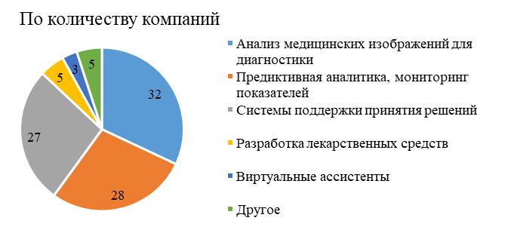
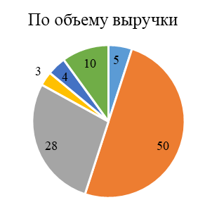
Рынок технологий ИИ в медицине в 2020 г в Москве
Проект HealthTest относится к диагностическим системам, предиктивной аналитике, системам поддержки принятия решений
Notes:
Чтобы понять, насколько HealthTest интересный для инвесторов объект, можно рассмотреть следующий слайд с диаграммами распределения технологий искусственного интеллекта на рынке в Москве. Проект HealthTest относится к диагностическим системам, предиктивной аналитике, системам поддержки принятия решений, то есть находится в основном тренде востребованных программ.

Slide 12
Заявки на гранты в России
Подавали заявки в | Сумма в заявке, млн руб* | Минимальная доля софинанс., %* | Срок проекта, лет* | № ПП РФ | Стоп-фактор продвижения заявки от ООО «Многопрофильное предприятие «Элсис»
Фонд «Сколково» | 300 | 20 | 2 | 555 | Необходимость посредника между Оператором гранта и Разработчиком
РВК НТИ Covid-19 | 50 | 20 | 0,5 | – | Недостаточная информация по проекту
РВК НТИ «Хелснет» | 300 | 50 | 4 | 402 | Недостаточный объем софинансирования в заявке
ФСИ | 20 | 30 | 1 | ­ | Повышенные риски для Фонда при работе с новой технологией
РФРИТ | 50 | 20 | 2 | 550 | Необходимость посредника между Оператором гранта и Разработчиком
РФРИТ | 50 | 20 | 1 | 1185 | Ошибка при подаче документов
Примечание: * на основе информации из конкурсной документации соответствующих грантов по ПП РФ
Notes:
С учетом этого были поданы заявки на гранты в различные фонды по разным постановлениям правительства с разными требованиями к проектам, что отражено в таблице на слайде. Финансирование предлагалось от 20 до 300 млн руб, софинансирование от 20 до 50 %. Проекты соответственно должны были быть завершены минимально за 6 мес, по фонду РВК НТИ до четырех лет.
Основными стоп-факторами по нашим заявкам являлись отсутствие большой команды для мониторинга всех субсидий, выделяемых правительством, из-за чего много заявок оформлялось в сжатые сроки, что влияло на качество предоставляемого материала, а, следовательно, и на способность понимания всех преимуществ продукта экспертами операторов грантов.
Во многих вариантах субсидий требовался посредник между разработчиком и оператором гранта, выступающий в качестве источника софинансирования, что в нашей ситуации выглядело нецелесообразно.
В настоящее время по этим постановлениям планируется более упрощенная система подачи заявок, например в Российском фонде развития информационных технологий.

Slide 13
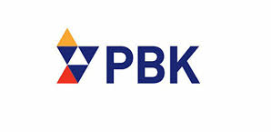
Финансирование грантов против пандемии
+3 млрд руб на проекты против пандемии и ее последствий*
<100 проектов (200 млн руб) однозначно против пандемии**
27 проектов против пандемии COVID-19
17 проектов в сфере IT
194 одобренных проектов
48 финалистов были по направлению «Медицина».
22 инновационных стартапа, бывшие полезными в условиях пандемии, получили гранты
*Согласно словам первого заместителя руководителя администрации президента РФ С. Кириенко
** по отчетам с официального сайта президентскиегранты.рф
Notes:
У представленных на сайте фондов были выделены отдельные программы, направленные именно на борьбу с пандемией. В фонде президентских грантов было дополнительно выделено в 2020 г 3 млрд руб, в РВК гранты на 20 млн в течение 6 мес с 20% финансированием, в Сколково был конкурс на стартапы, полезные в условиях пандемии, причем это не обязательно медицинские проекты, а в том числе и, например, обеспечивающие досуг в условиях локдауна.
В первом случае менее 100 проектов было однозначно направлено против пандемии, то есть порядка 200 млн руб, РВК отобрало всего 27 проектов, но из них 17 были в сфере IT. В Сколково из 194 одобренных проектов только 48 финалистов были по направлению «Медицина», а в целом победило 22 стартапа.

Slide 14
Проблемы с внедрением HealthTest
1 Инерция сознания
2 Недоверие бесконтактным методам диагностики
3 Многие люди понимает телемедицину только как общение врача с пациентом онлайн
4 Пользователи принимают работу ИИ, только при обработке известной ранее информации (например, КТ, МРТ и т.п.)
Notes:
Как уже говорилось ранее основными проблемами при внедрении проекта можно считать инерцию сознания, недоверие к бесконтактным методам диагностики. Многие люди понимают телемедицину как онлайн общение врача с пациентом. Также сильное недоверие к работе искусственного интеллекта и принятию решений на основе его результатов. Максимум, который принимается – обработка известной ранее информации, вроде изображений КТ, МРТ и т.п.

Slide 15
Заключение
Пандемия COVID-19 > 1 года.
Вакцины – разработаны (AstraZeneca, Pfizer, Moderna, Спутник V и др.)
Биохимические методы – есть (в том числе экспресс)
Однако вопрос недорогой массовой высокоточной экспресс-диагностики - актуален.
HealthTest, который можно использовать с любым компьютером с видеокамерой (в дальнейшем и на любом мобильном телефоне), представляется единственным вариантом массовой экспресс-диагностики, что позволит проводить мероприятия со зрителями, увеличить количество офлайн-встреч, в целом повысить здоровье граждан и остановить пандемию.
HealthTest — недооцененное и инвестиционно-привлекательное ПО экспресс-диагностики патологий, которое в скором времени может стать частью любой платформы по здравоохранению
Notes:
С начала пандемии прошло уже больше года, были разработаны и уже внедрены вакцины, биохимические тесты, в том числе и экспресс, однако вопрос недорогой массовой высокоточной экспресс-диагностики остается актуальным.
HealthTest, который можно использовать с любым компьютером с видеокамерой (в дальнейшем и на любом мобильном телефоне), представляется единственным вариантом массовой экспресс-диагностики, что позволит проводить мероприятия со зрителями, увеличить количество офлайн-встреч, в целом повысить здоровье граждан и остановить пандемию.
HealthTest — недооцененное и инвестиционно-привлекательное ПО экспресс-диагностики патологий, которое в скором времени может стать частью любой платформы по здравоохранению

Slide 16
Спасибо за внимание!
Контакты:
Дир. по развитию
ООО «Многопрофильное предприятие «Элсис»
Е.Г. Лобанова
тел. 8 (812) 552-67-19
cайт: Psymaker.com
e-mail: lobanova@elsys.ru
Notes:
Спасибо за внимание!

